Slide 1
Извори, коришћење и трансформација енергије

Slide 2
Енергија
Енергија је способност неког тијела да врши рад

Slide 3
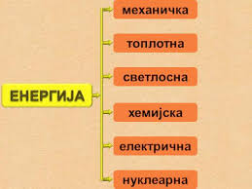
Постоје:
механичка
електрична
хемијска
топлотна
свјетлосна
нуклеарна
енергија

Slide 4
Закон о одржању енергије
Енергија се не може ни створити, нити уништити већ може само прелазити из једног облика у други.

Slide 5
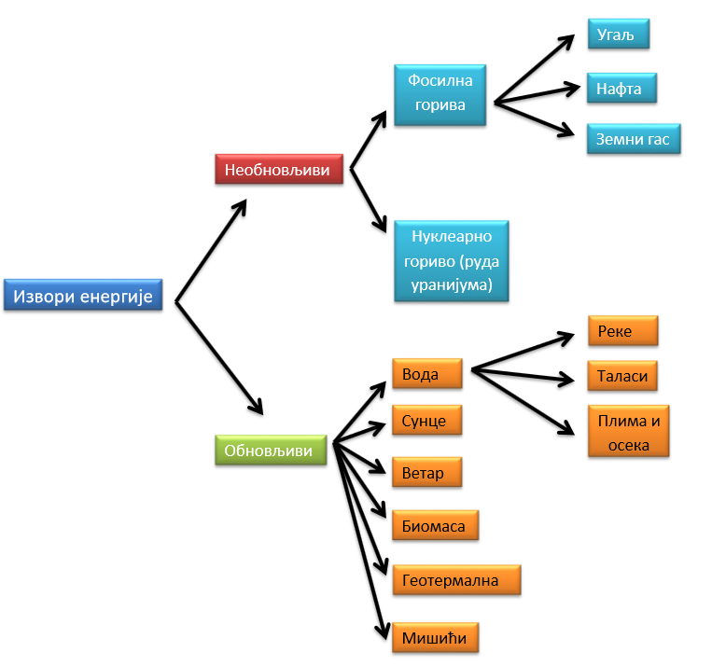

Slide 6
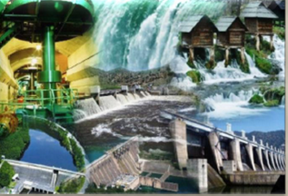
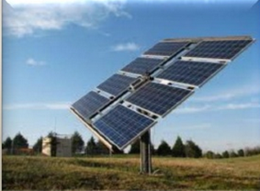
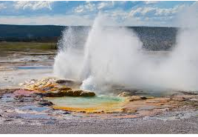
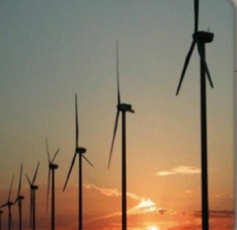
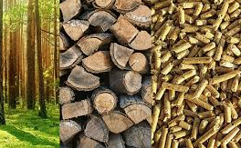
ОБНОВЉИВИ ИЗВОРИ ЕНЕРГИЈЕ
Енергија
воде
Соларна
енергија
Енергија
вјетра
Геотермална
енергија
Биомаса

Slide 7
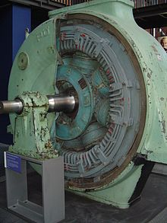
Генератори су електричне машине које механичку енергију претварају у електричну енергију.

Slide 8
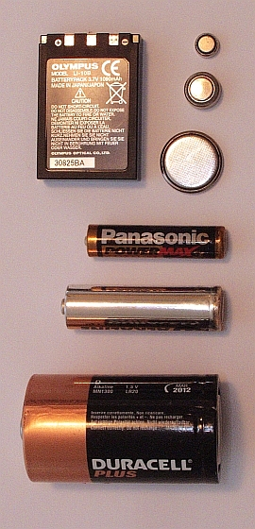
Батерија
хемијска енергија→ електрична енергија

Slide 9
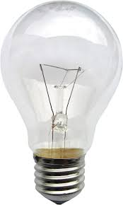
Сијалица
електрична енергија → свјетлосна енергија

Slide 10
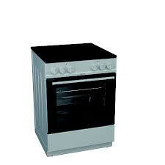
Електрични штедњак
електрична енергија → топлотна енергија

Slide 11
Џул (ознака J) је мјерна јединица за рад, енергију и топлоту.
Названа је према физичару James Prescott Joule-у.

Slide 12
Рационално кориштење електричне енергије
Избор новог уређаја
Знајући да избор одговарајућег уређаја омогућава рационално кориштење и смањење трошкова за утрошену електричну енергију у цијелом животном вијеку уређаја, приликом набавке новог уређаја потребно је водити рачуна о:
величини уређаја с обзиром на број корисника (чланова домаћинства),
врсти уређаја с обзиром на учесталост кориштења,
разреду енергетског искоришћења уређаја - производи су означени енергетским разредом искоришћења- словима А, B, C, D, E, F, G

Slide 13
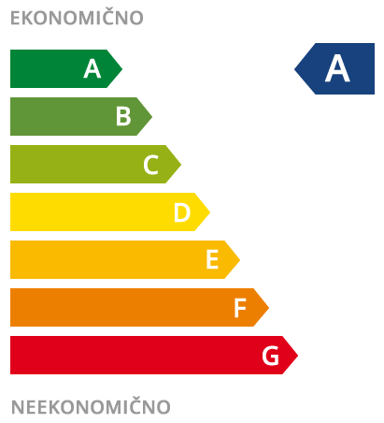
Рационално кориштење електричне енергије

Slide 14
Рационално кориштење електричне енергије
Расвјета
Користите природно свјетло што више
Увијек искључите свјетло када нема никога у просторији
Замијените обичне сијалице штедним у просторијама у којима најчешће боравите

Slide 15
Рационално кориштење електричне енергије
Рерна и електрични штедњак
Врата рерне отварајте само по потреби
Рерну искључите 10 минута прије завршетка печења
Ринглу искључити 5-10 минута прије завршетка кухања јела
Важно је штедјети енергију!

Slide 16
ЗАДАТАК:
Одговорити на питања :
РАДНА СВЕСКА ТЕХНИЧКО ОБРАЗОВАЊЕ за 8.разред
страна 48 и 49

